Slide 1
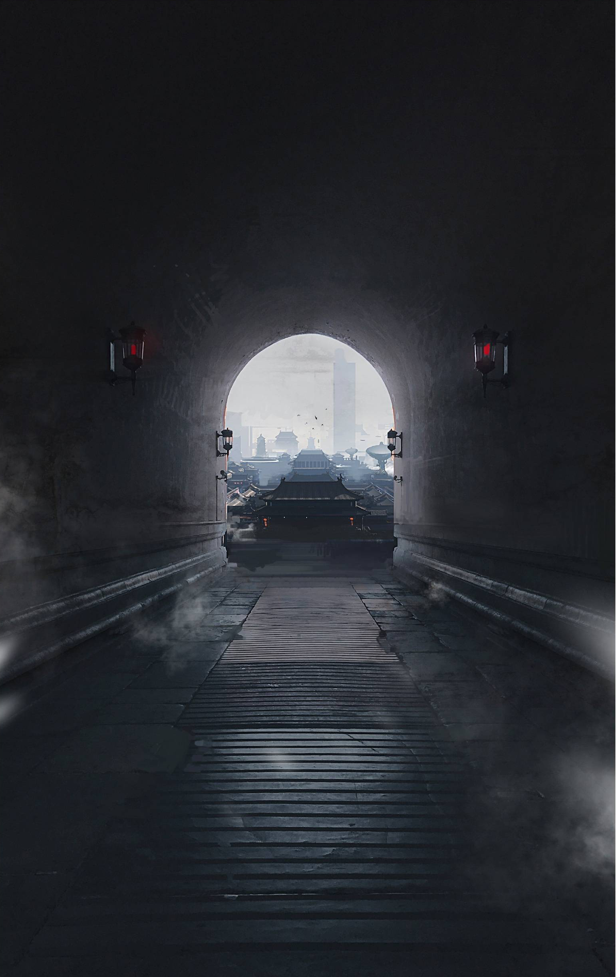
天能
企画者 伊興良
ジャンル ファーストパーソンパルクールアクションゲーム
ターゲット アクションゲームが好きなひと
想定ハード PC/Xbox One/Xbox Series X/PS4/PS5
プレーヤー人数 1人

Slide 2
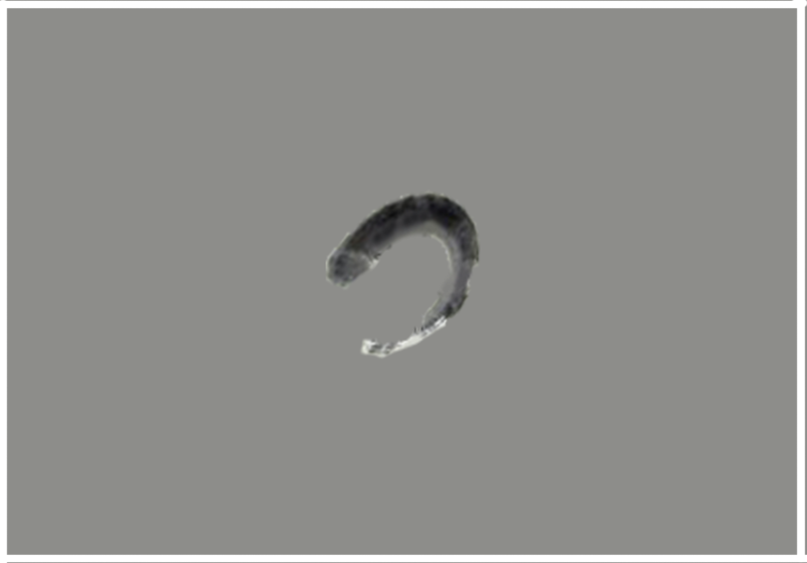
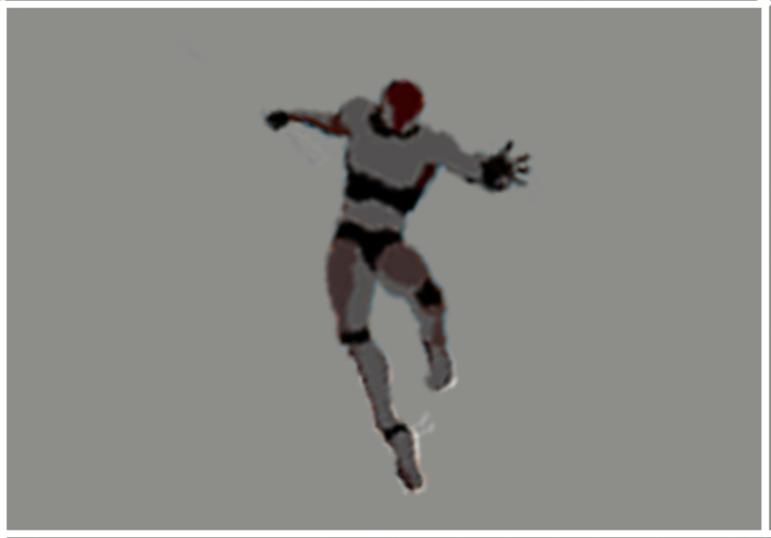
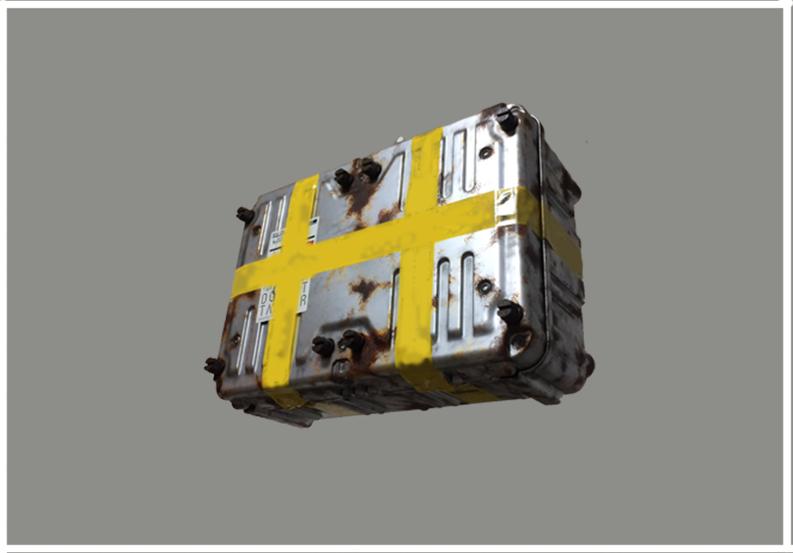
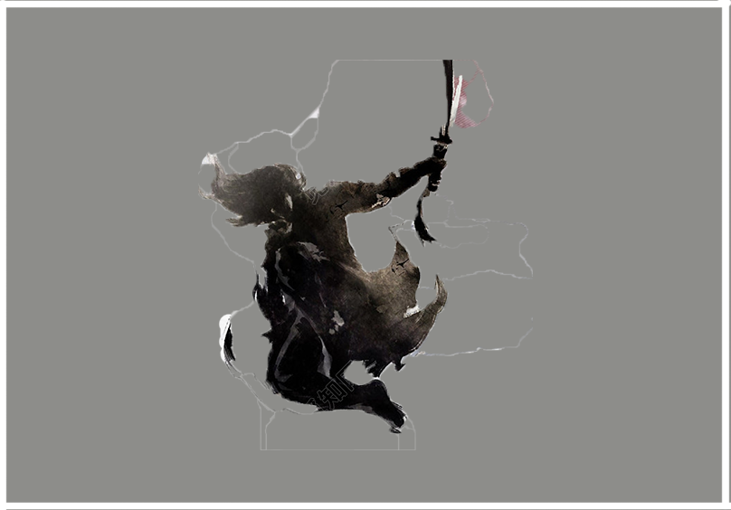
ストーリー
世間に隔絶した東方の国ーー「華」（はなのち）は数百年の発展し、能源不足の状況になるため、ついに新たな能源「能気（のうき）」を発見された。
「能気」 はエネルギーとしている一方、更に想像しているものを実現するという不思議な力を持っている 。（筆を想像してー「能気」で筆を作る。）
それに出られた新職種ーー都市の上界に貴族たちに「能気」を配達する「天能使」が誕生された。
「天能使」が、ビルの間に高効率に移動するため、必要な技術ーーパルクールがある。
しかし実は「能気」が伝説の生き物ーー「盤古」が蘇るとき分泌されるものなので、下界から上界に辿り着いて考えせず「能気」を求めている貧民たちが化け物になってしまった。そして「盤古」が蘇るほど、 「能気」がもっと活躍化になると、ついある日に都市で大混乱「逐日」が現れた。
主人公が、大勢の「天能使」たちの一つとなり、「逐日」の日の前に、突然大規模の荷物に配達され、 古い恐怖に巻き込まれた。
プレイヤーが町の中にパルクールして化け物を排除し、人々の生活を守っている。
能気
天能使
荷物ケース
化け物

Slide 3
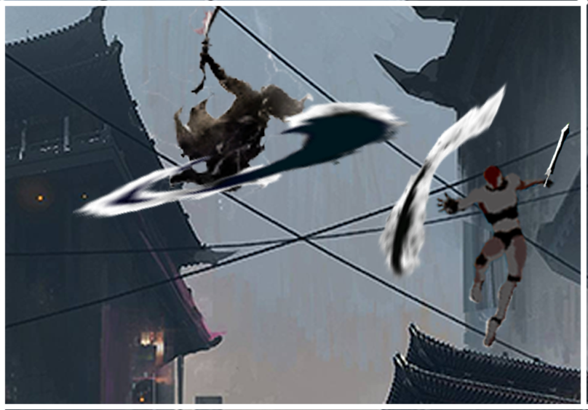
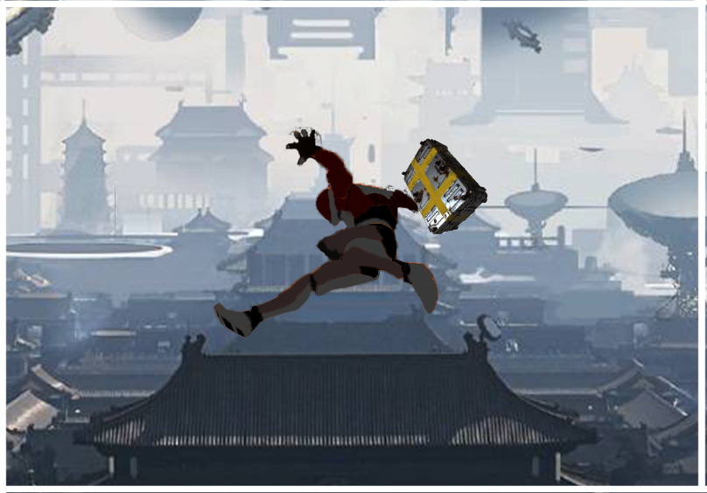
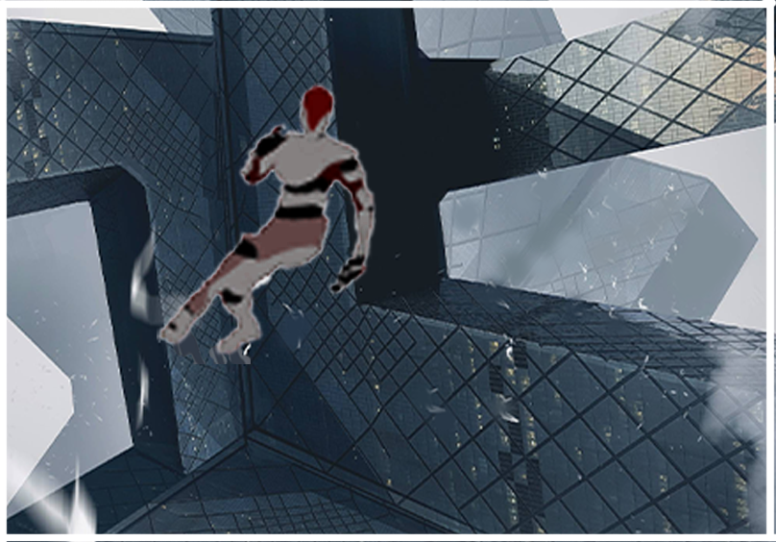
コンセプト
パルクールで化け物を狩りながら配達に務める。
敵を退治する。
荷物を配達。
都市の上でパルクール。
世界を自由に探索して、謎を解明しよう。

Slide 4

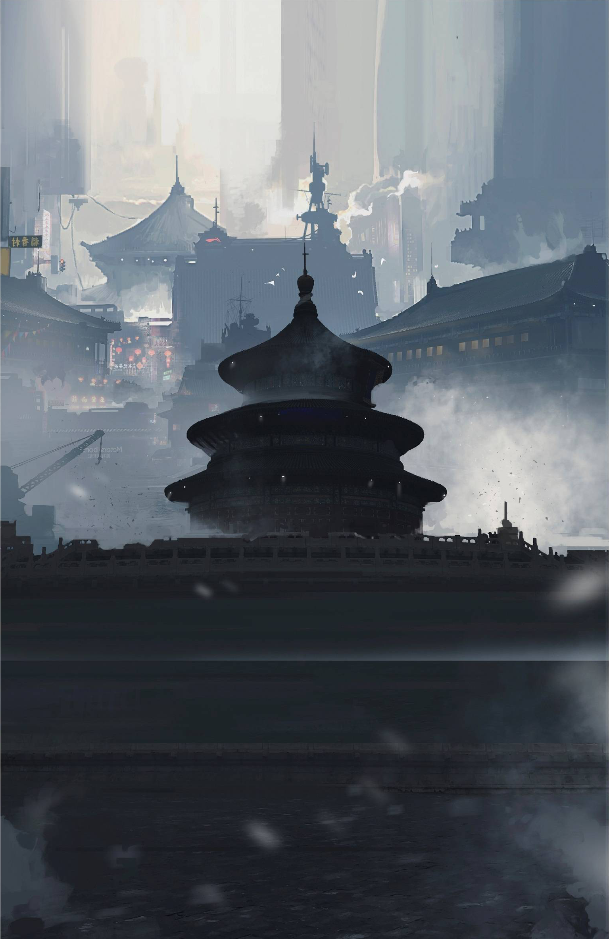
ゲーム内容
パルクール篇
壁や地形を活かして飛び移る・飛び降りる・回転して受け身をとるといった
ダイナミックな動作も繰り返し行い（走る・跳ぶ・登る）、場所に移動する。
配達篇
色んな要素を考え、配達路線図を企画する。
バトル篇
「能気」の力で武器や技などのバトル要素に楽しめる。

Slide 5
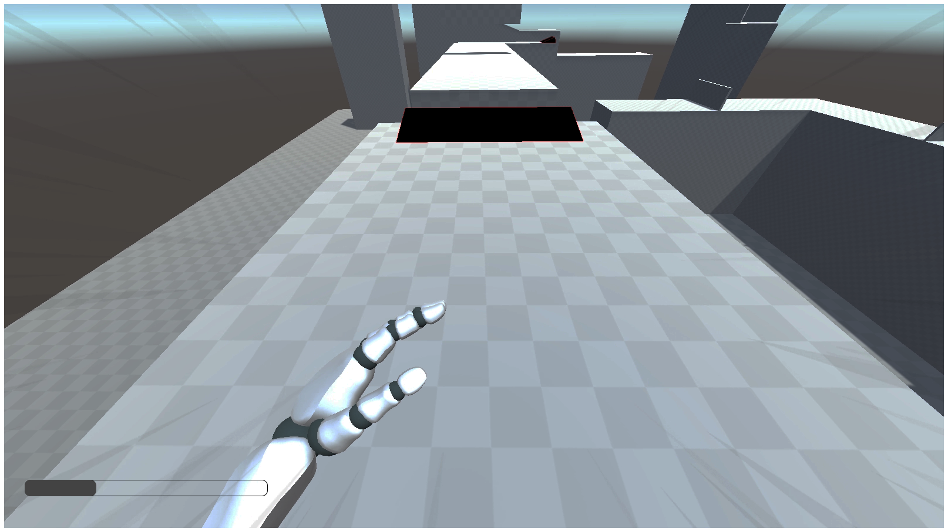
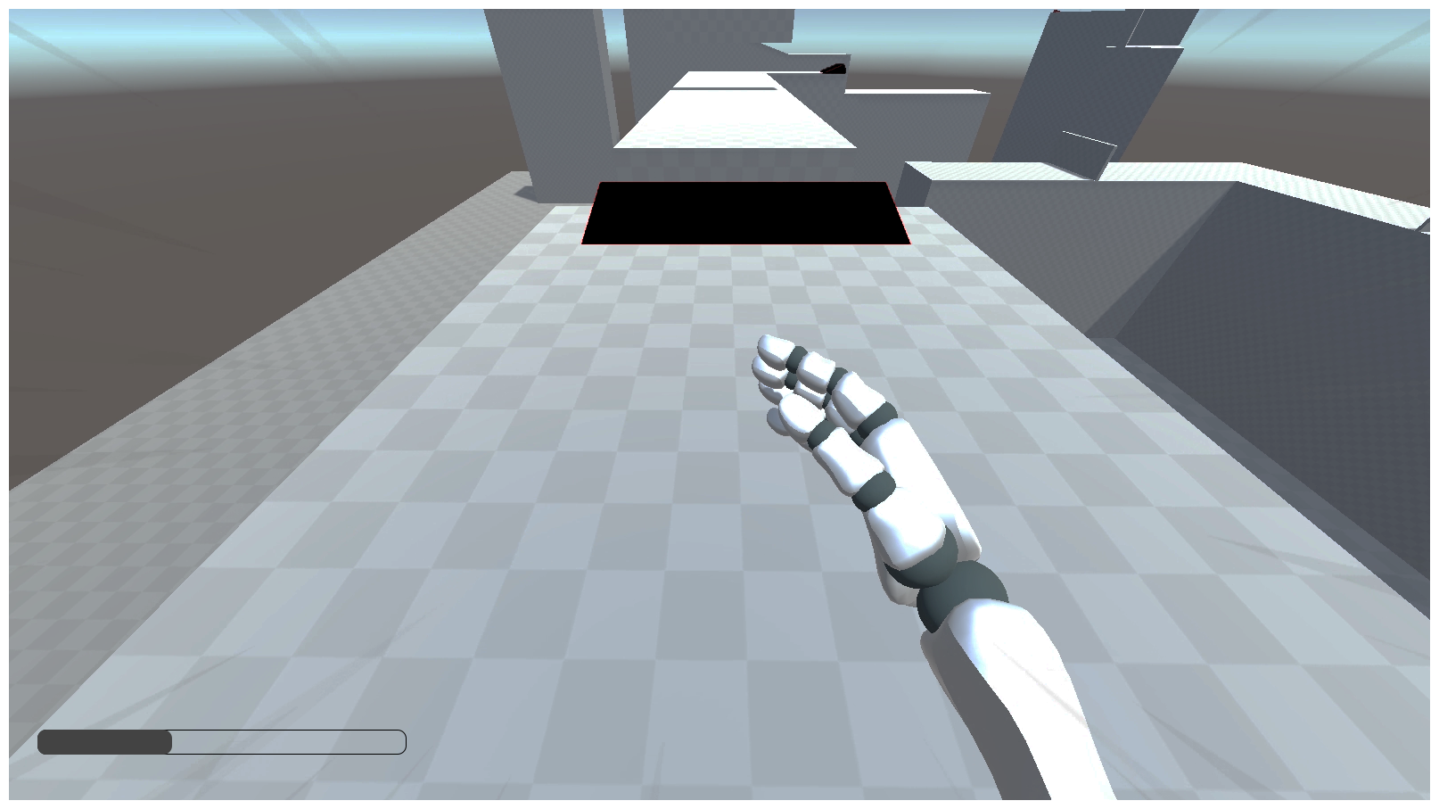
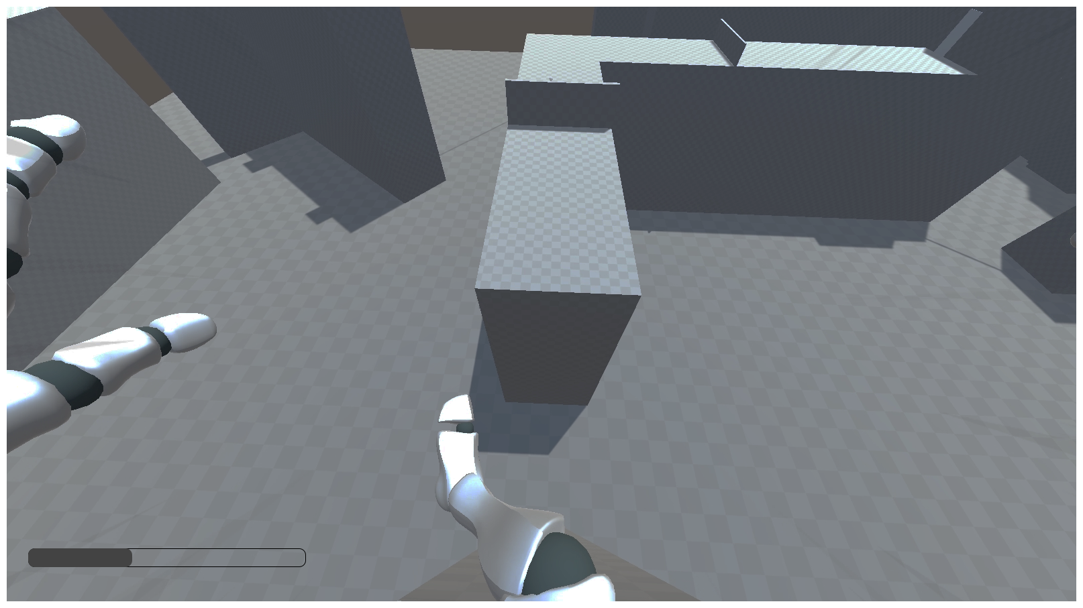
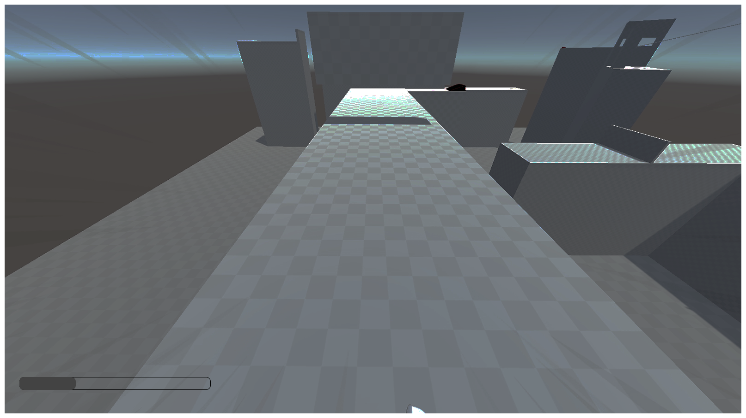
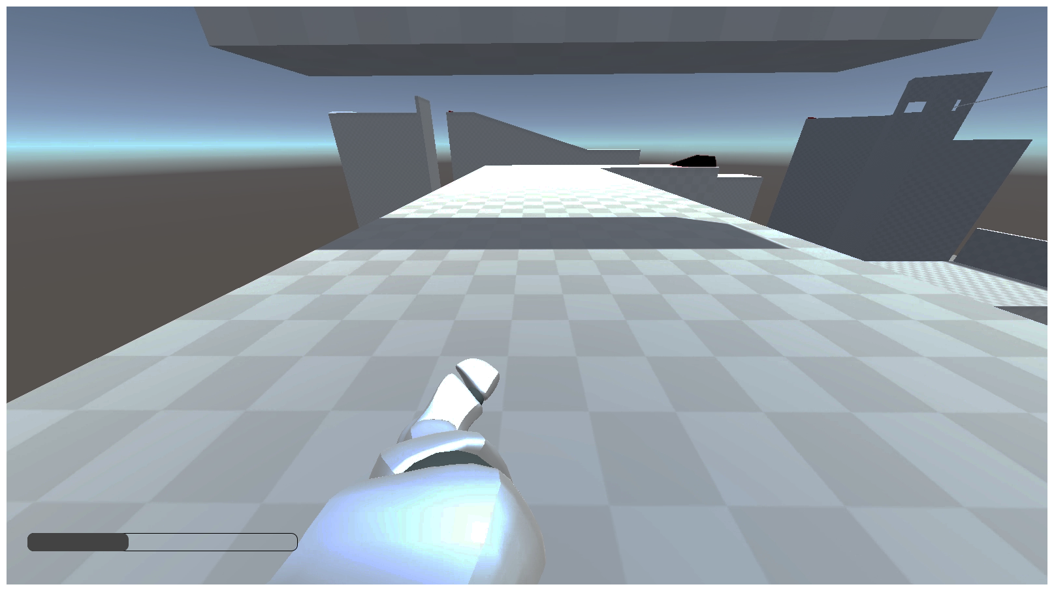
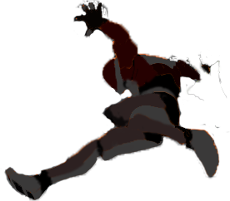

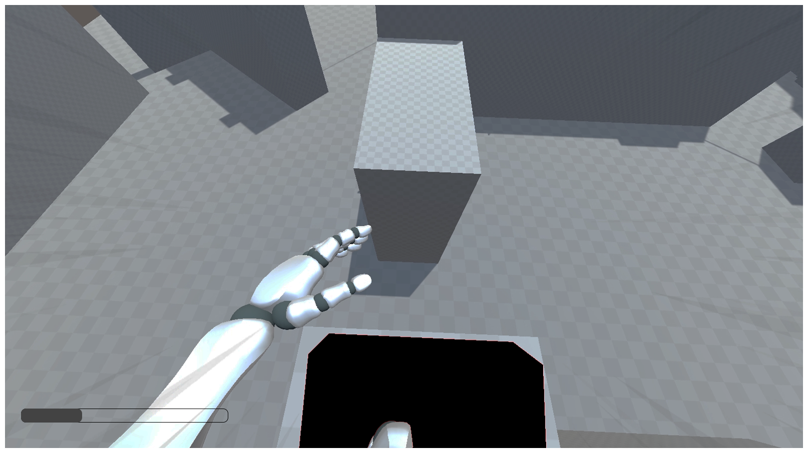
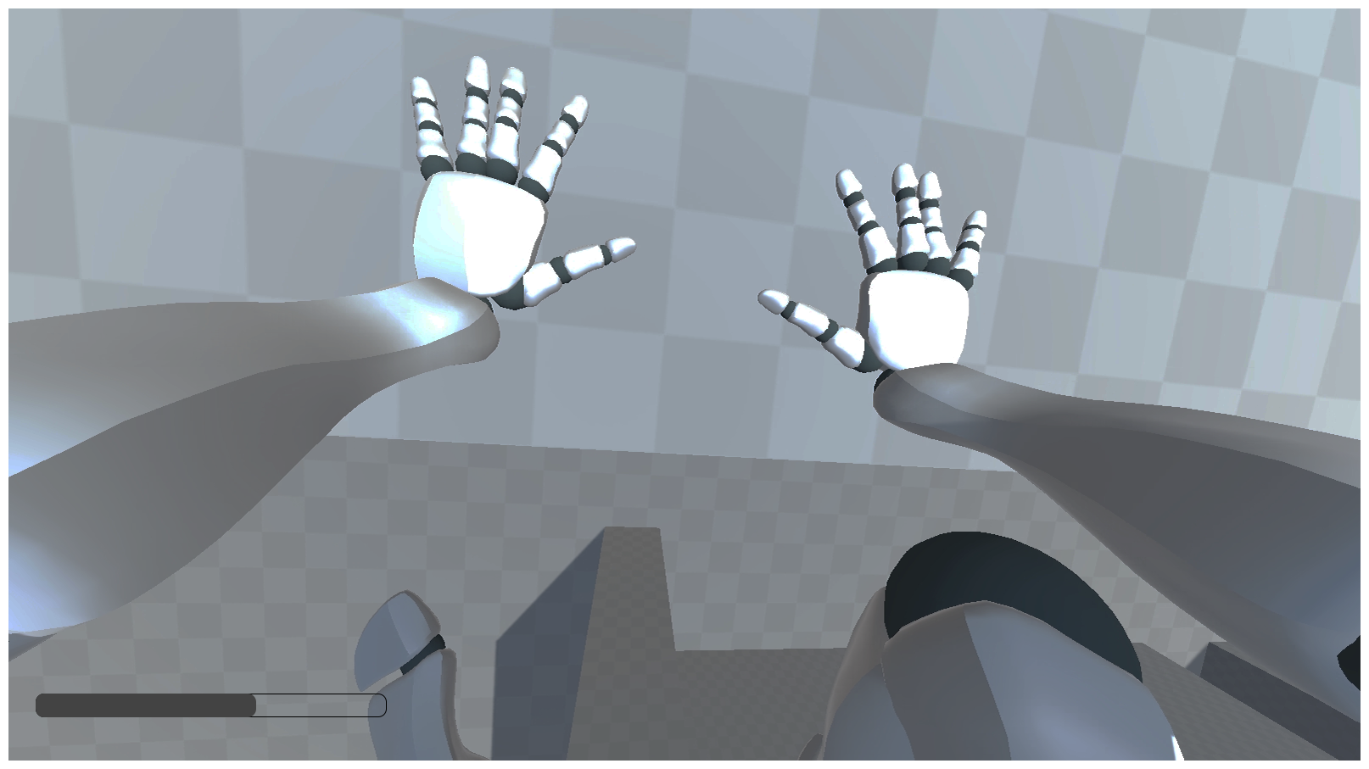
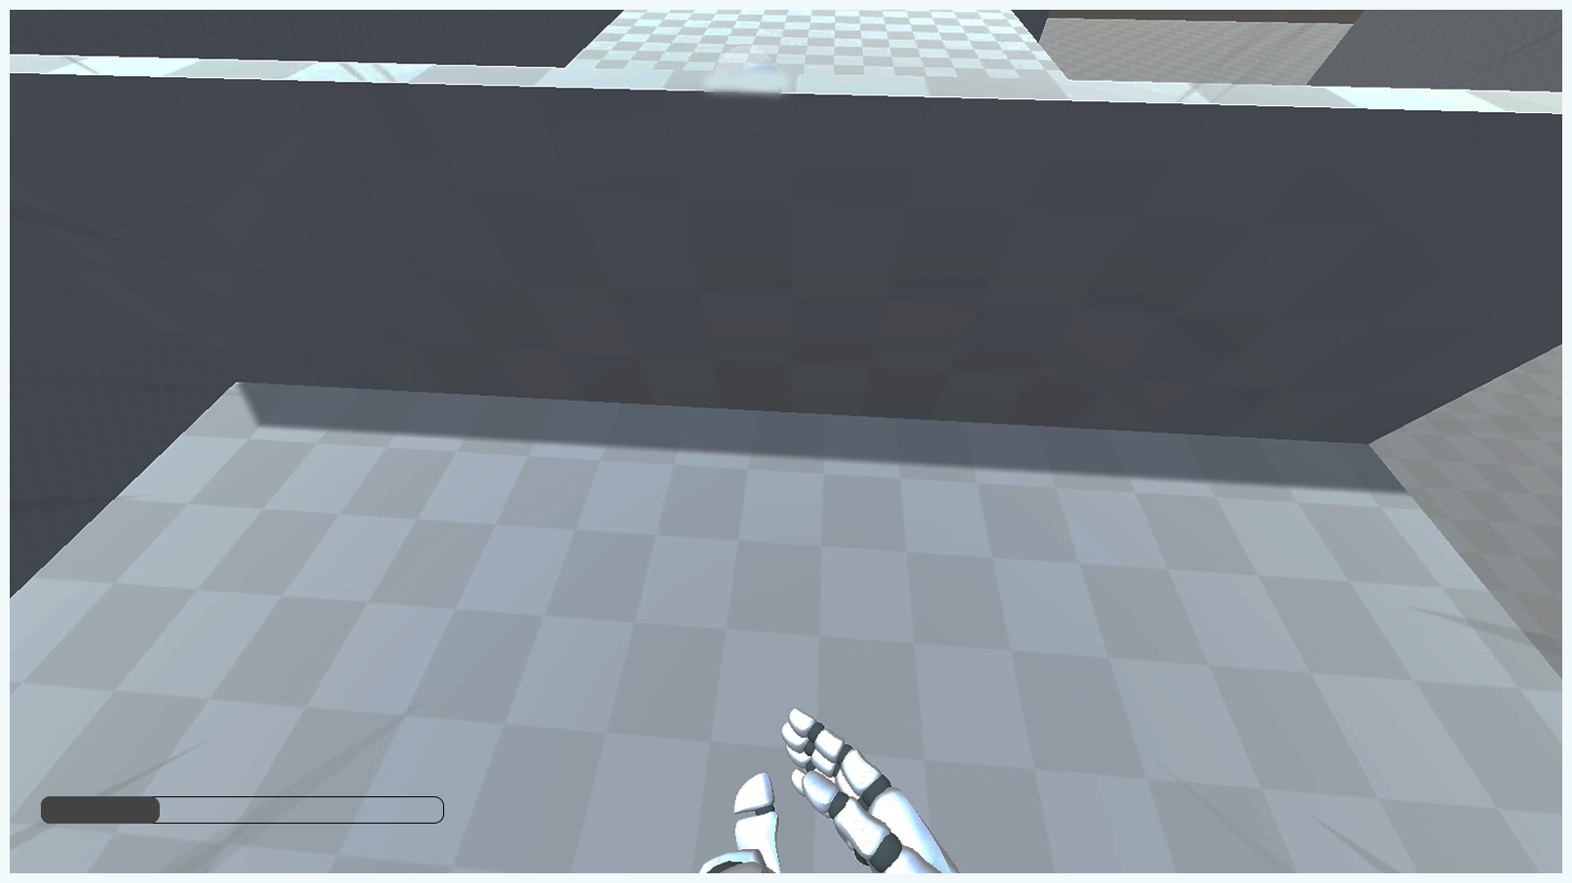
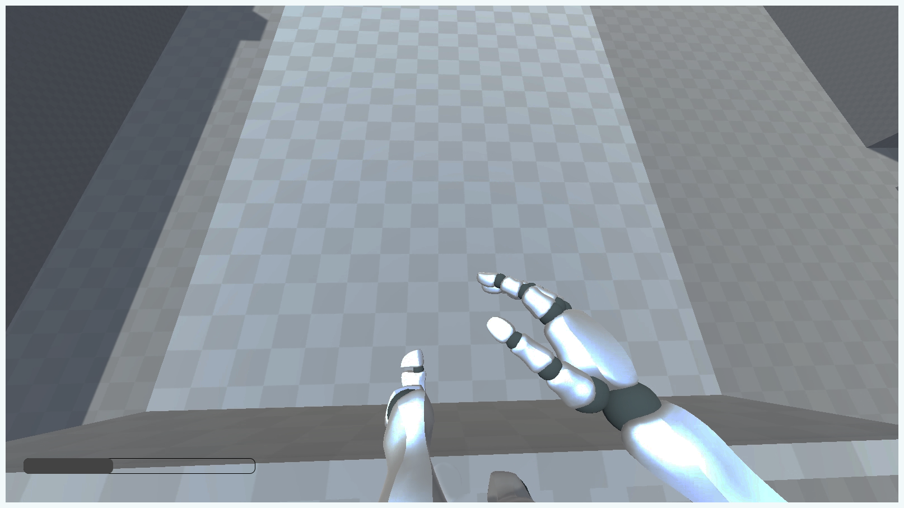
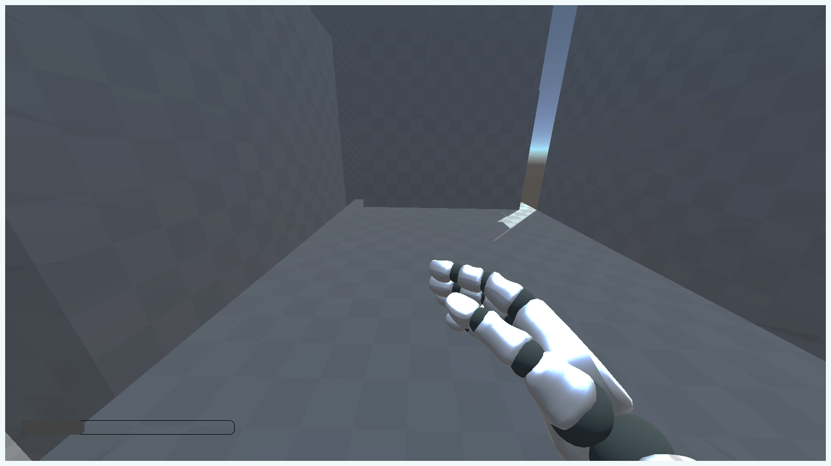
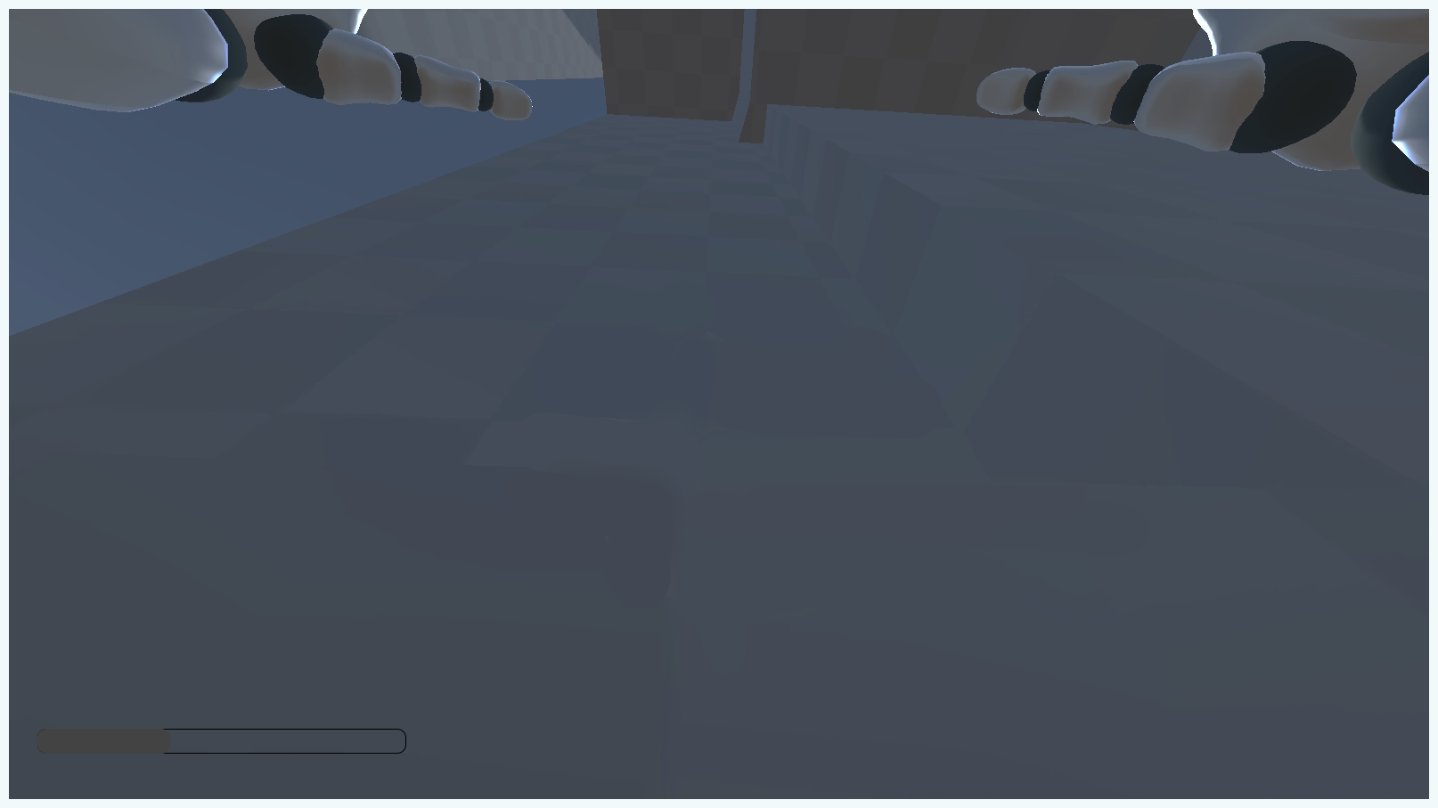
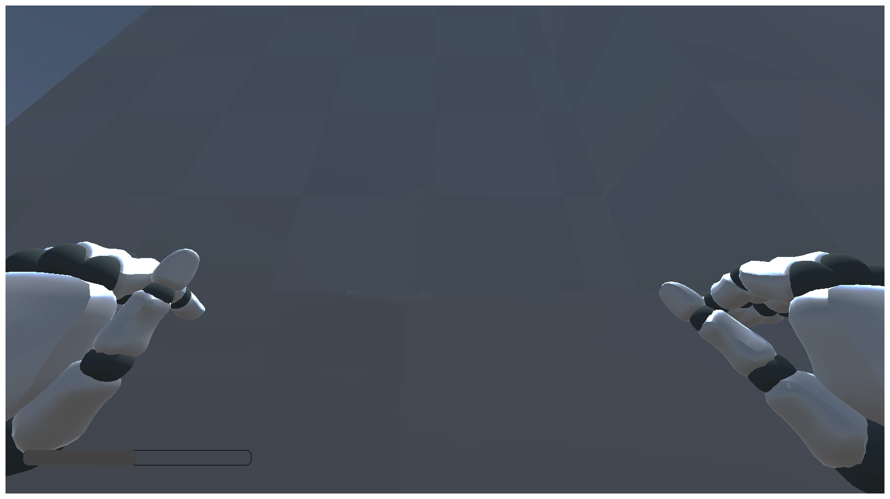
自己視点アクションゲーム(FPS)
跳ぶ。
パルクール篇
スライディング。
ロール。
目の前の全てを超える。
越える。
簡単なキー操作で華麗なアクションができる。
世界を自由自在に走る。
登る。

Slide 6
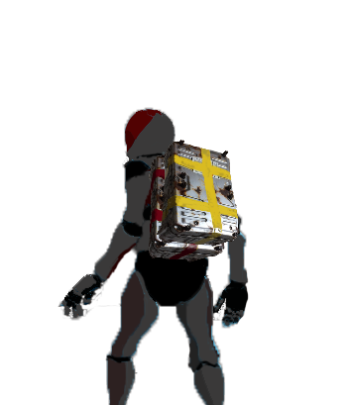
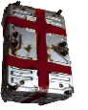
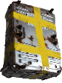
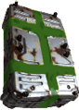
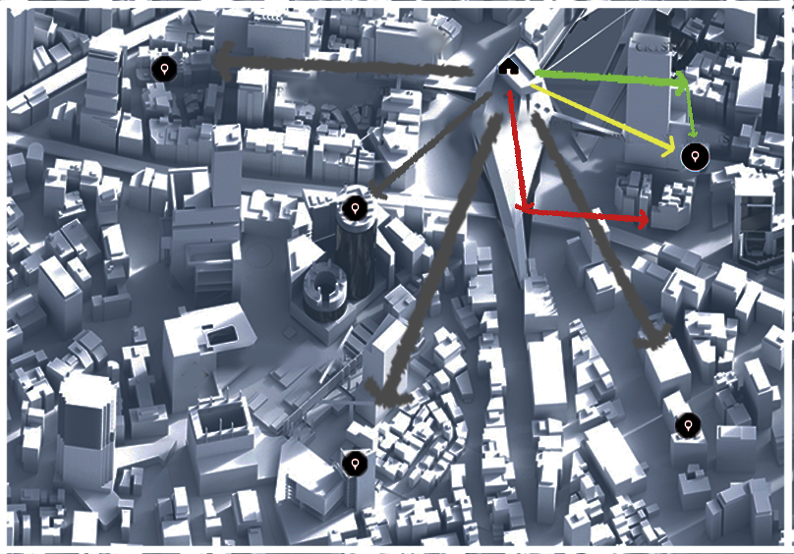
赤：安全なルートだが、長いから時間がたくさんかかる。
緑：障害物がいっぱいあるので、高いパルクールのレベルが必要。
黄：一番近いけど、敵が強いかも。
色に対応した路線の敵は、その色の荷物に興味があるかもしれない。
能気
食品
雑物
状況を判断して自由に路線を選択する。
重さ、大きさ、固さなども配達うまくできるかがかかっている。
配達篇

Slide 7

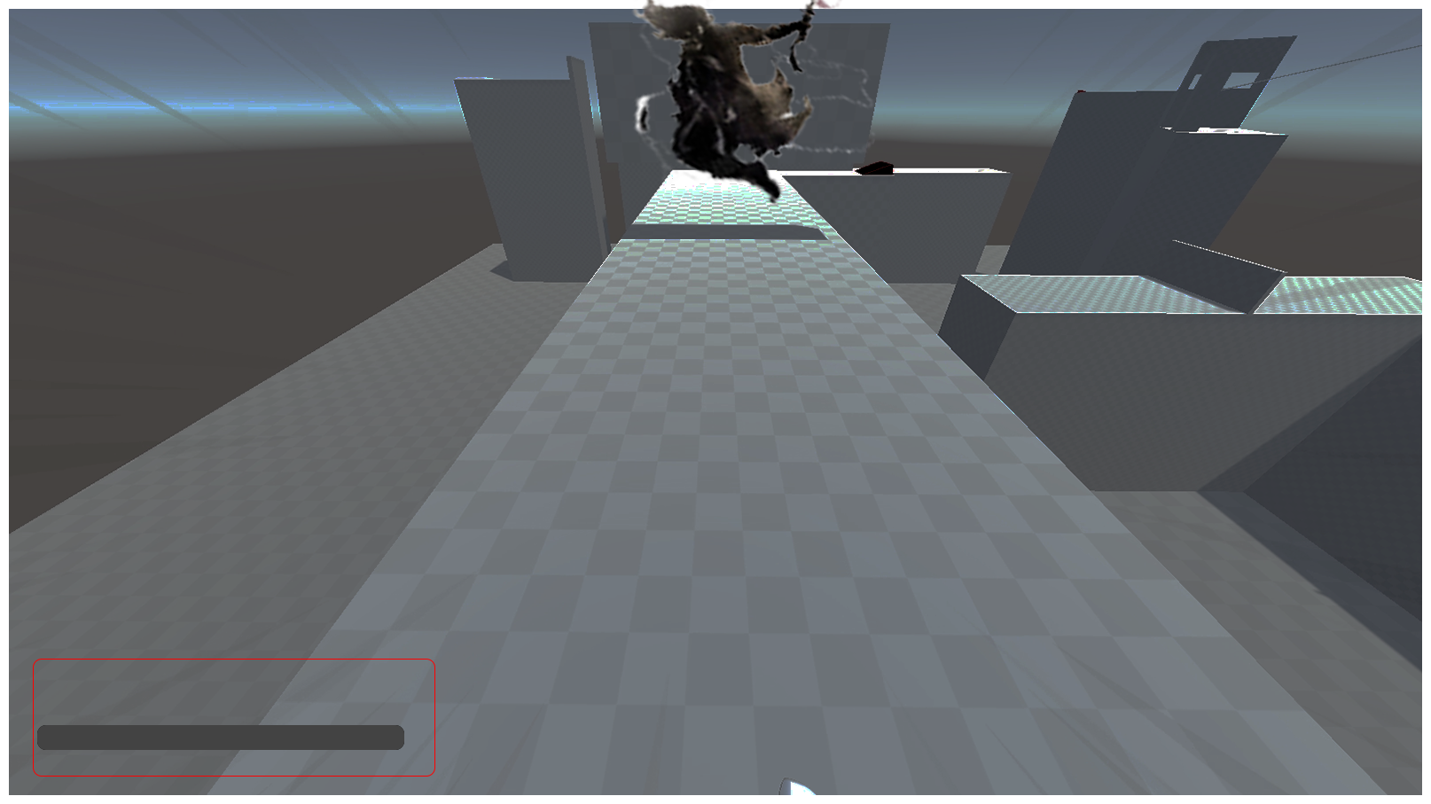






パルクールで能気ゲージが貯まる。
能気で兵器を制作。
兵器の耐久値があるので立ち回って戦うバトル篇

Slide 8
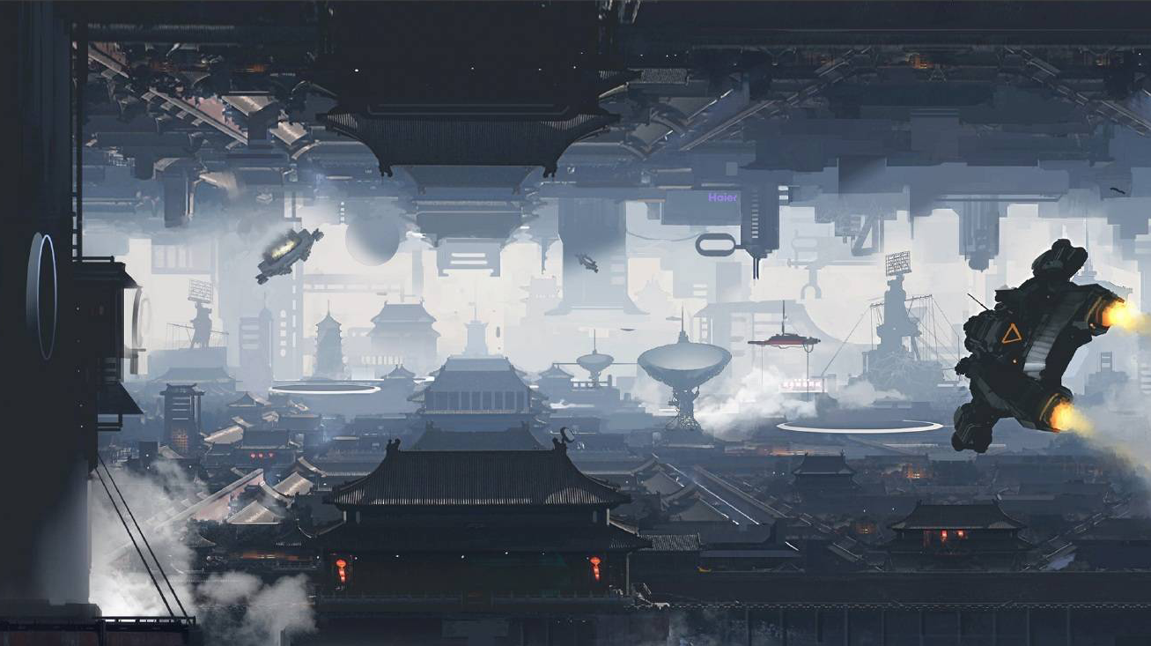
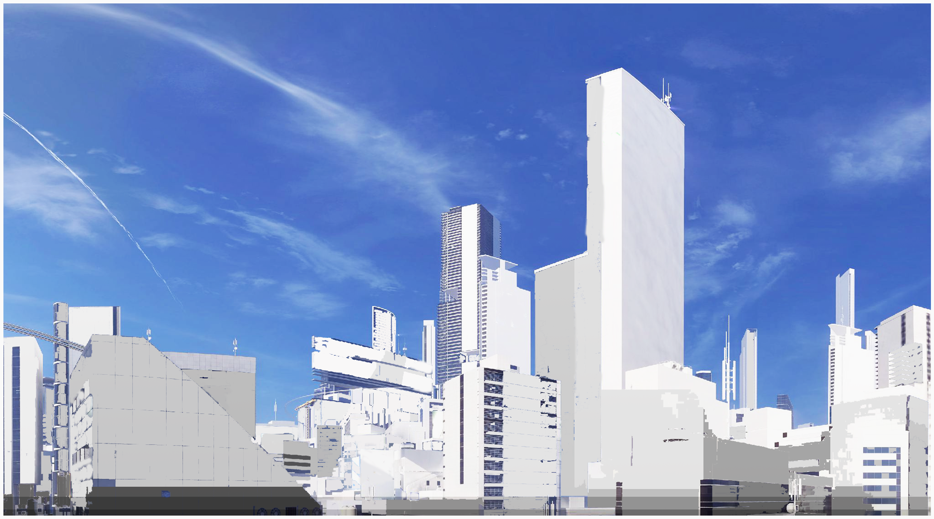
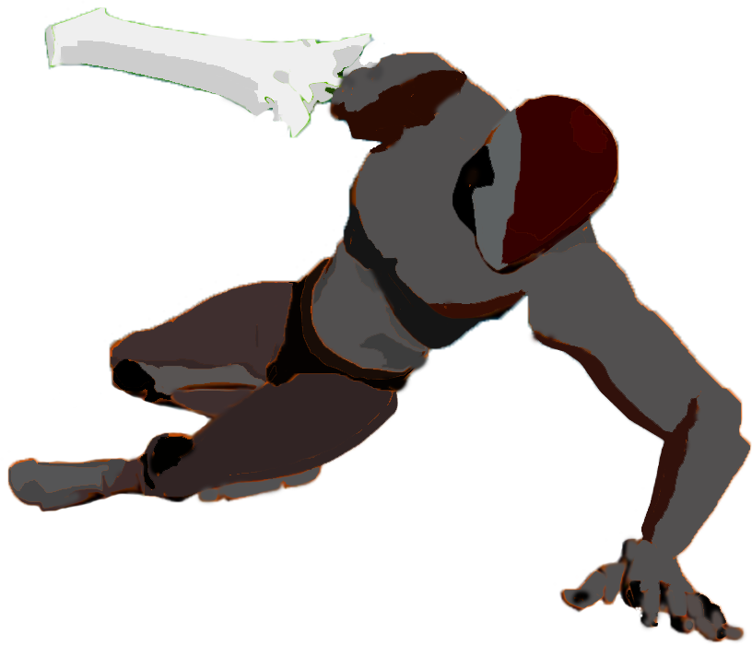
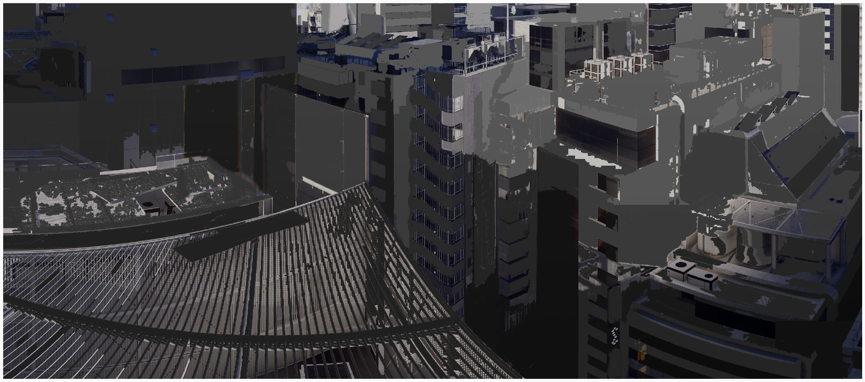
能気は、ずっと上に行く。
故に一つのシティ、二つの世界。
上界
富豪、貴族、権力の天国
天能使が活躍している場所。貧民達夢の地。
都会のてっぺんに高いビルがそびえ、パルクールのジャンプ力が必要かも…
システム
貧困、病気、死の地獄
汚い、貧しい、誰もここに住みたがらない暗闇。
テロリスト、障害物が多いため、パルクールの反応力が強くなきゃ…
下
界

Slide 9
まとめ
タイトル | 天能
ジャンル | ファーストパーソン パルクール アクションゲーム
コンセプト | ・パルクールで配達しながら化け物 を狩るドライバーを務める。 ・世界を自由に探索して、謎を解明 する。
メインターゲット | アクションゲームが好きひと
ポイント | ・壁や地形を活かしてパルクールの動作を 繰り返し行われて（走る・跳ぶ・登る）、 場所に移動、敵を避ける爽快感。 ・立体なステージを探索する。 ・走るで武器を作成し、素早く機動的な立 ち回るバトル。 ・膨大な世界観、謎を満たす物語。

Slide 10
ご静聴ありがとうございました
もしよろしければ開発中のデモ動画がありますので、見ていただければ幸いです。

